Slide 1
Programming Assignment Submission System
第三組
組員：105598054 陳佐昂
105598016 林杰毅
106598024 鍾承翰
106598060 吳彥銘
2018/1/03

Slide 2
Outline
Personal Evaluation to Project Contributions
Analysis and Design Models
Overall Project Deliverables
Change History of The Project
Evaluation to Consistency of Design and Implementation
Project Retrospective
Demo

Slide 3
Personal Evaluation
to Project Contributions
工作分配圖
API | UI 設計 | DB 設計 | 文件撰寫 | UT | AT | 自動 批改
林杰毅 陳佐昂 | 陳佐昂 鍾承翰 | 林杰毅 陳佐昂 | 林杰毅 陳佐昂 吳彥銘 鍾承翰 | 林杰毅 | 吳彥銘 鍾承翰 | 林杰毅 陳佐昂
貢獻圖
林杰毅 | 陳佐昂 | 鍾承翰 | 吳彥銘
25% | 25% | 25% | 25%

Slide 4
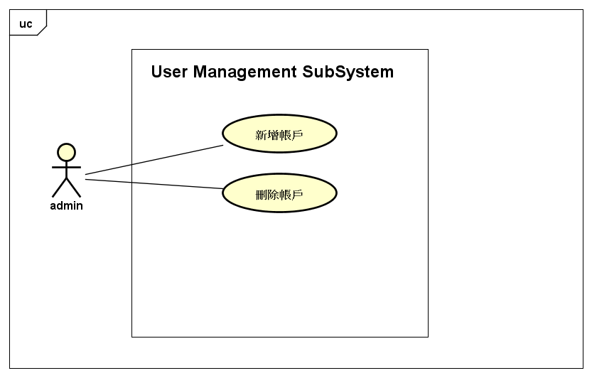
Analysis and Design Models
Use Case

Slide 5
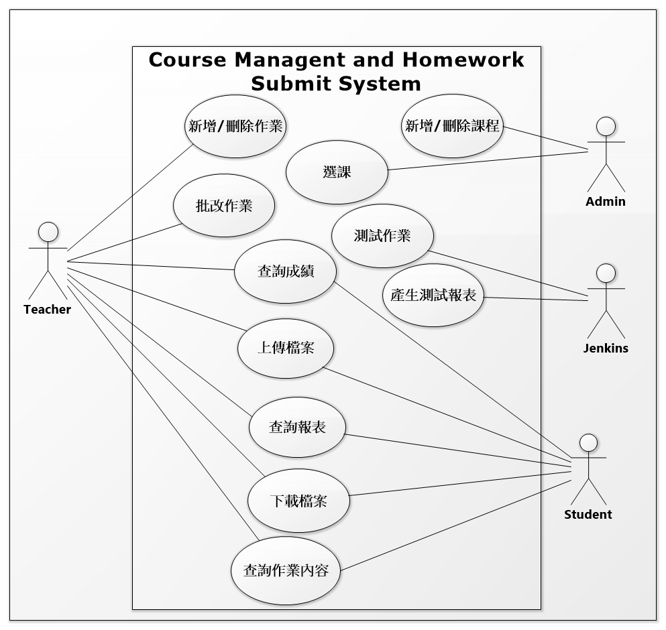
Analysis and Design Models
Use Case

Slide 6
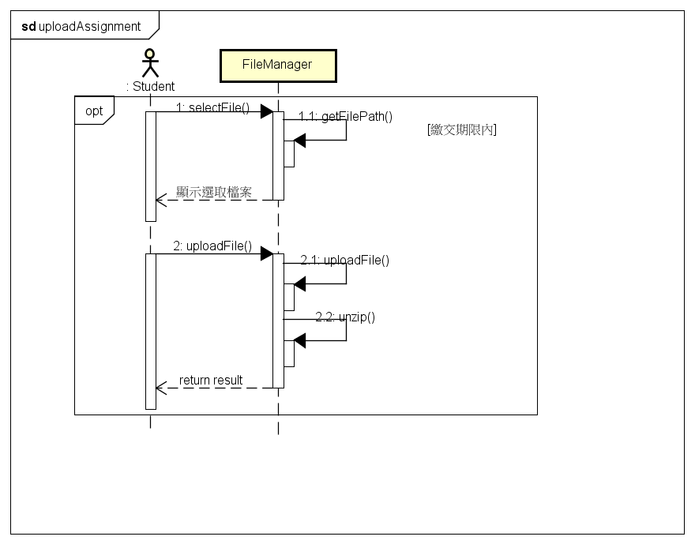
Analysis and Design Models
Sequence Diagram
上傳作業

Slide 7
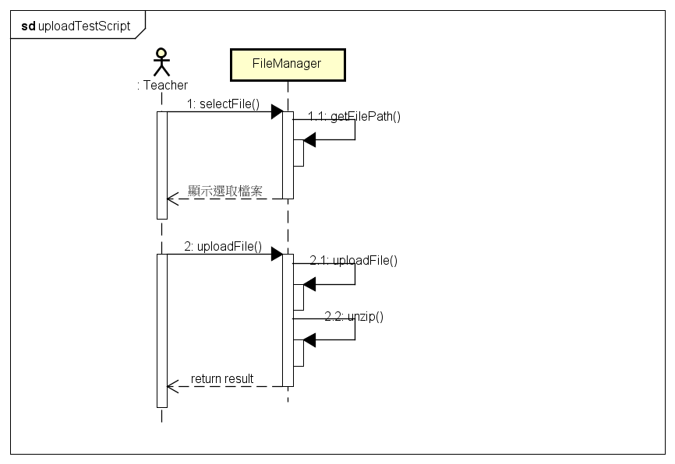
Analysis and Design Models
Sequence Diagram
上傳作業腳本
2018/1/2

Slide 8
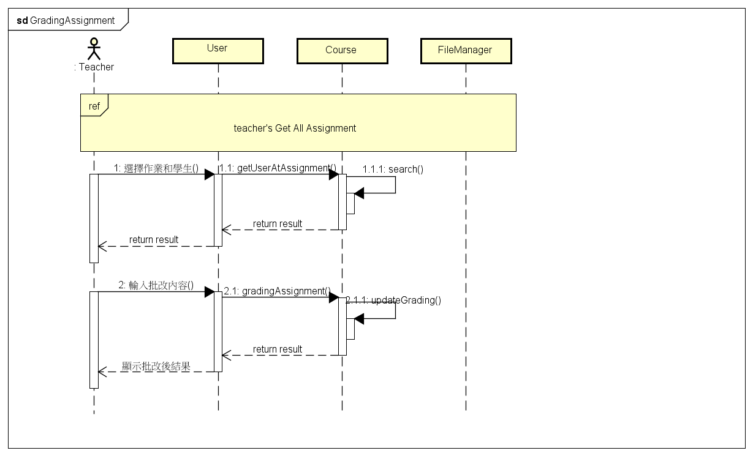
Analysis and Design Models
Sequence Diagram
批改作業
2018/1/2

Slide 9
Overall Project Deliverables
PRP文件
SDD文件
SRS文件
STD文件
PASS系統
AT測試
2018/1/2

Slide 10
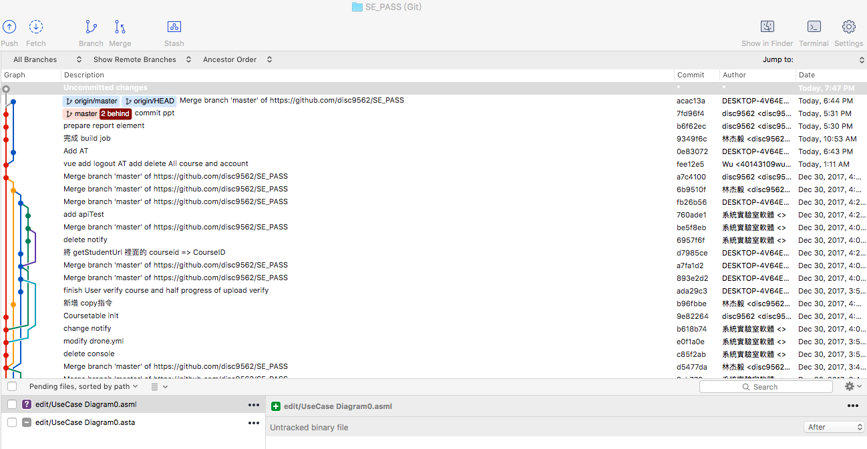
Change History of The Project
Git Commit Record
移除更改課程內容功能
移除更改作業內容功能
移除指派TA
移除修改個人介面
添增

Slide 11
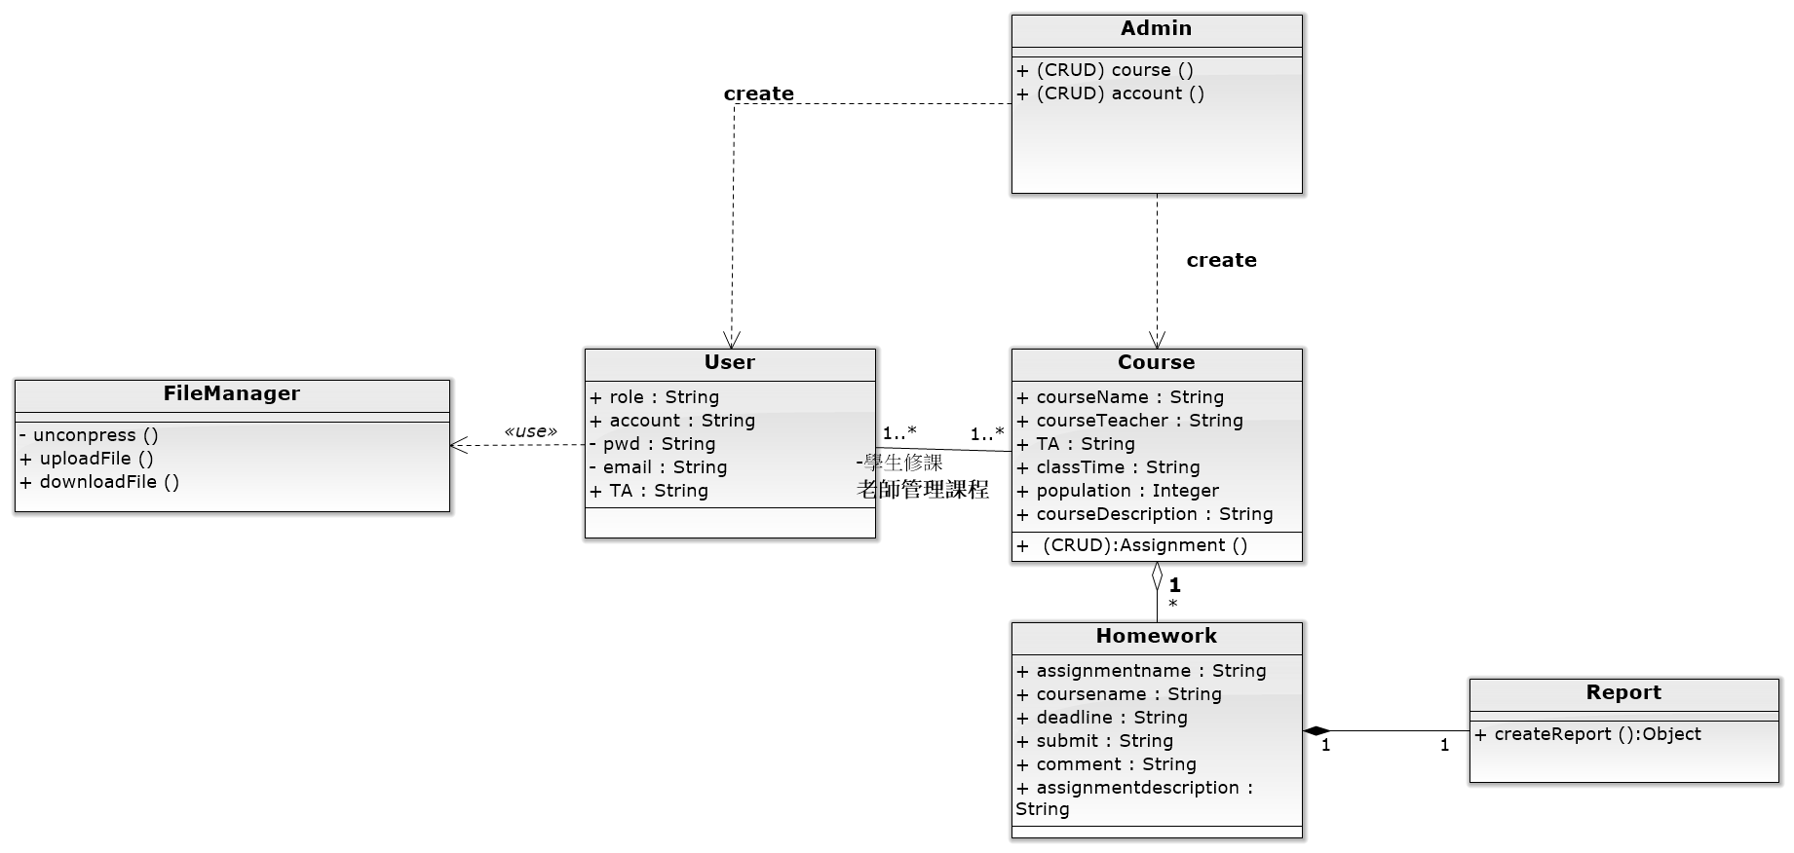
Evaluation to Consistency
of Design and Implementation
2018/1/2
Notes:
Zombie acception test
mocha unit test
是架CI jenkins 來跑整合測試

Slide 12
Project Retrospective
Good：
大家對於Vue的框架與非關聯性資料庫的ＭongoDB再這一段時間有更深入的了解。
在專案中AT的測試來驗證我們的功能。
Could Be Better：
當大家遇見全新的問題時，會共同處理這問題，導致進度的延遲。

Slide 13
Demo
2018/1/2

